Slide 1

Lab Book 4.0 Circuits and Compact Models
Student: Antonio González López y María Ros Téllez

Slide 2
Instructions General
SCRIPTS
From GitHub →
Fork the repo: https://github.com/pascualmunoz/cifoin-lab4.git
Clone the repo using VSCode
Open folder / repo in VSCode
Open terminal: uv sync
Run the Jupyter Notebook:
LAYOUT_STUDENT.ipynb
Points
LO1: 3 points
LO2: 3 points
LO3: 1 points
LO4: 3 points

Slide 3
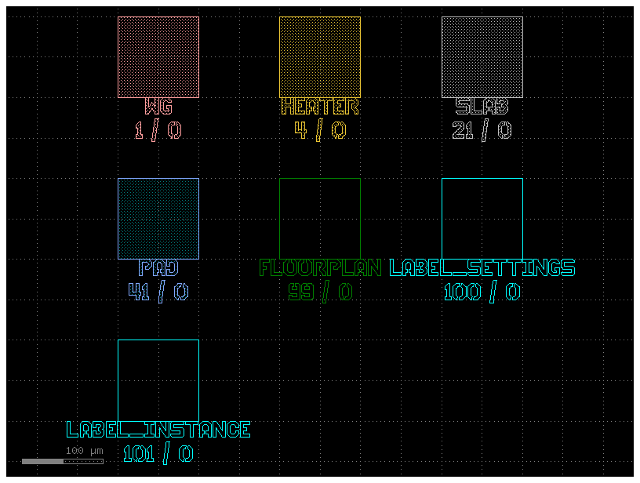
Learning outcome #1a – Notebook section 1. Technology “We will work with the demo UPVfab PDK. Let's view the layer distribution of this PDK”
LAYER_VIEWS = PDK.layer_views
c = LAYER_VIEWS.preview_layerset()
c.show()
c.plot()
Paste plot of layers here
Una PDK es el conjunto de capas, reglas y componentes que la foundry proporciona para diseñar circuitos fabricables con su proceso.En general, las capas representan los distintos materiales o pasos de fabricación, cada uno identificado con un número (GDS) y una etiqueta.Para nuestra PDK encontramos las siguientes capas: WG (1/0), la guía de onda o núcleo óptico; HEATER (4/0), los calentadores para sintonización térmica; SLAB (21/0), la losa o región parcialmente grabada; PAD (41/0), los contactos metálicos; FLOORPLAN (99/0), que delimita el área del chip; y LABEL_SETTINGS (100/0) y LABEL_INSTANCE (101/0), las capas auxiliares de etiquetado.

Slide 4
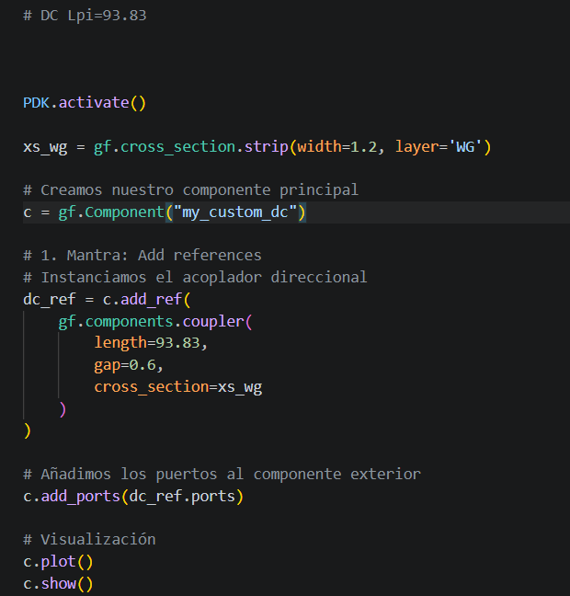
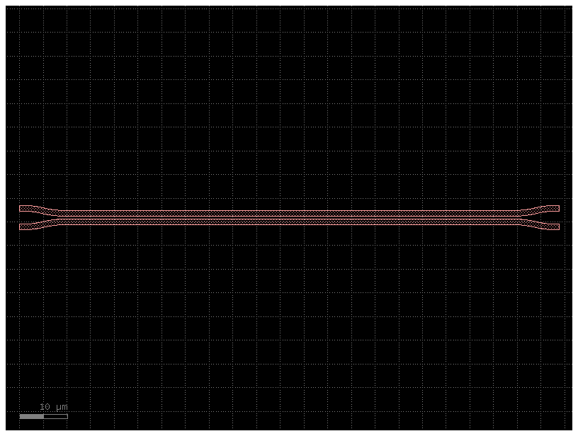
Learning outcome #1b – Notebook section 1. Technology – DC “Use your design results from Lab2 and Lab3 to create layout instances of your designed components: DCs, MMIs, MZIs & Ring Resonators”
Component screenshot
Este es el DC (acoplador direccional) que diseñamos en el Lab2: un acoplador 2x2 basado en dos guías acopladas por proximidad, con constante de acoplamiento objetivo K = 0.5 (divisor 50/50). La longitud de acoplo se ha fijado en L_pi = 93.83 µm, valor de la longitud necesaria para transferir el 50 % de la potencia para ese gap y sección.Las dimensiones relevantes son: gap = 0.6 µm, ancho de guía W = 1.2 µm y longitud de acoplo L = 93.83 µm.

Slide 5
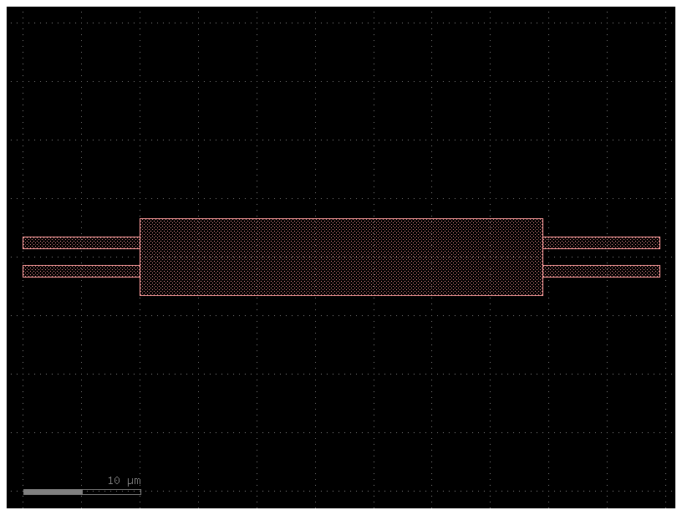
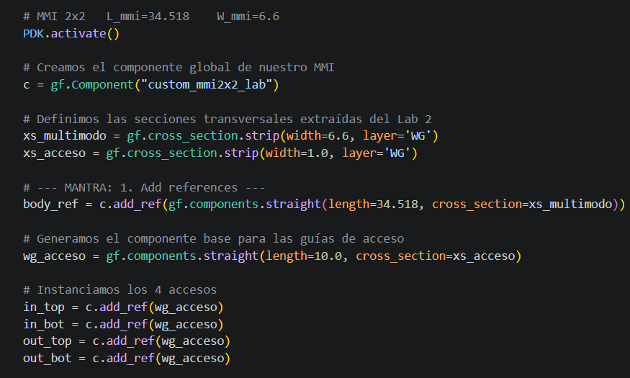
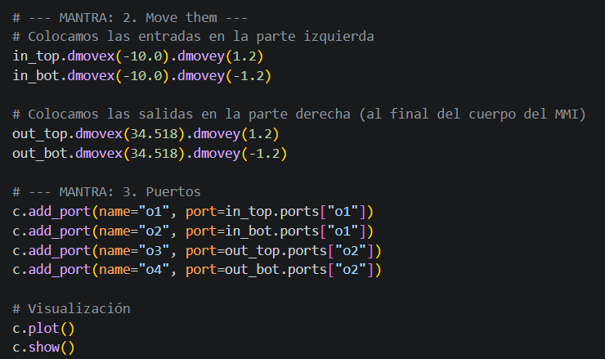
Learning outcome #1b – Notebook section 1. Technology – MMI “Use your design results from Lab2 and Lab3 to create layout instances of your designed components: DCs, MMIs, MZIs & Ring Resonators”
Component code
Component screenshot
Este es el MMI 2x2 que diseñamos en el Lab2, basado en interferencia por imágenes pareadas (paired interference), con constante de acoplo objetivo K = 0.5 (divisor 50/50).Las dimensiones relevantes son W_MMI = 6.6 µm y L_MMI = 34.518 µm (ancho y longitud de la región multimodo), y las posiciones de las entradas/salidas respecto al centro están a +/- dY = 1.2 µm. Las guías de acceso tienen un ancho de 1.0 µm y una longitud de 10 µm, conectadas al cuerpo multimodo (ancho 6.6 µm) por los cuatro puertos o1, o2 (entradas) y o3, o4 (salidas).

Slide 6
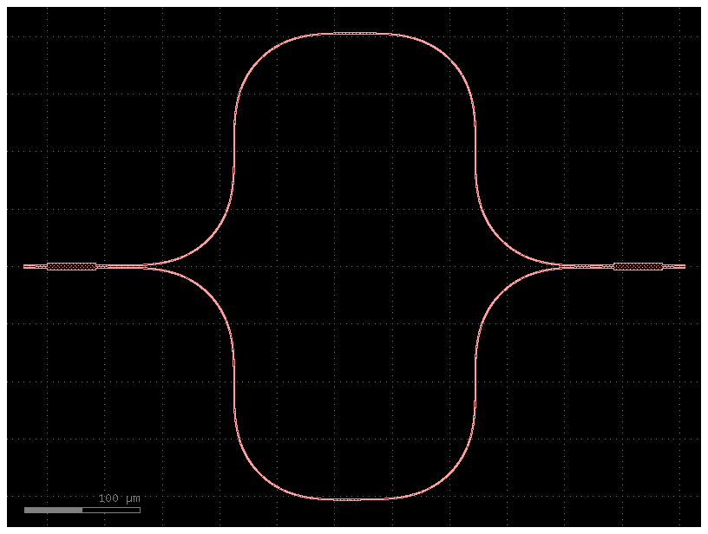
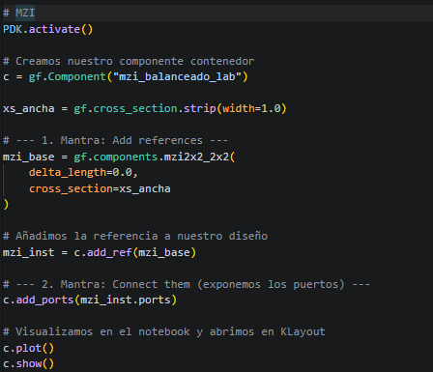
Learning outcome #1b – Notebook section 1. Technology – MZI “Use your design results from Lab2 and Lab3 to create layout instances of your designed components: DCs, MMIs, MZIs & Ring Resonators”
Component screenshot
Este es el MZI 2x2 diseñado a partir de dos acopladores 2x2, usando el componente nativo mzi2x2_2x2. Se trata de un MZI balanceado, con delta_length = 0 µm, por lo que ambos brazos tienen la misma longitud. El componente expone los puertos del MZI original (add_ports) y queda preparado para usarse como bloque dentro del layout.

Slide 7
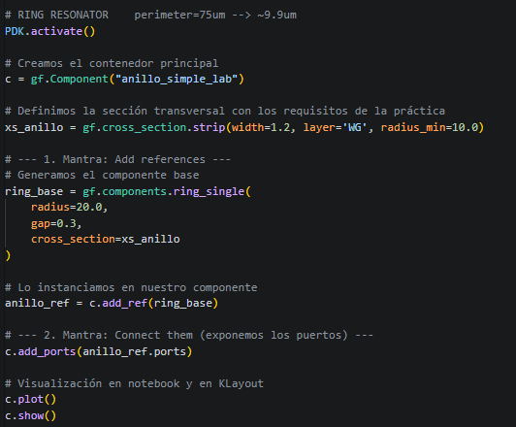
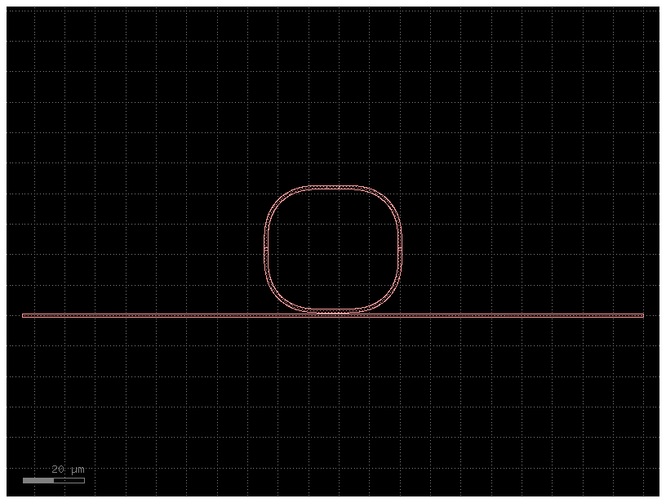
Learning outcome #1b – Notebook section 1. Technology – RING RESONATOR “Use your design results from Lab2 and Lab3 to create layout instances of your designed components: DCs, MMIs, MZIs & Ring Resonators”
Component screenshot
Este es el resonador en anillo (ring resonator) tipo all-pass que diseñamos en el Lab3: un anillo acoplado por proximidad a una guía recta (bus), basado en ring_single. Las dimensiones relevantes son radio = 9.9 µm, gap = 0.3 µm (separación entre el anillo y la guía de acceso) y ancho de guía W = 1.2 µm. El perímetro del anillo es de aproximadamente 2·π·9.9 ≈ 75 µm.El componente expone los puertos de entrada y salida de la guía bus (add_ports) para poder conectarlo en el chip final.

Slide 8
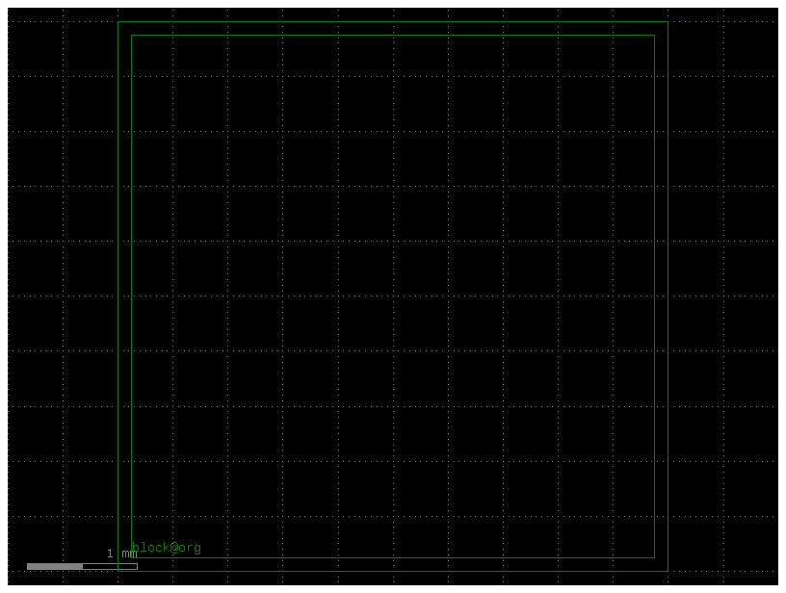
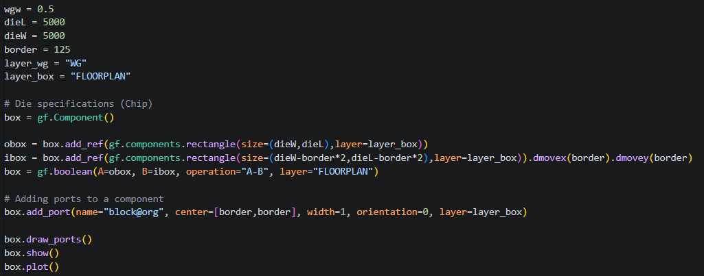
Learning outcome #2a – Notebook section 2. Layout Fundamentals “Once that we have a working 'new' component, we shall convert it into a Cell. This will allow us to have a hierarchical design”
Example code for
“A die (chip) for a photonic layout”
Example die
screenshot
Es el marco del die (floorplan): un rectángulo hueco que define el área del chip.Se crea con una operación booleana A−B de dos rectángulos en la capa FLOORPLAN, dando un marco de 125 µm de borde sobre un die de 5000 × 5000 µm. Incluye un puerto de referencia (block@org) en la esquina para anclar los demás componentes.

Slide 9
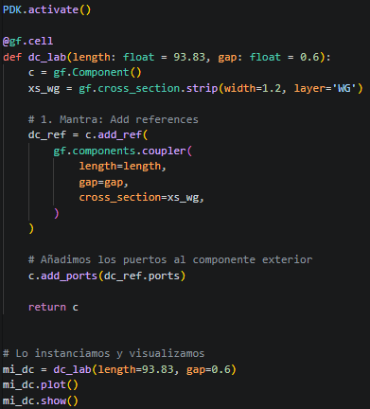
Learning outcome #2a – Notebook section 2. Layout Fundamentals – DC “Use your design results from Lab2 and Lab3 to create layout instances of your designed components: DCs, MMIs, MZIs & Ring Resonators” → Make cells for all your components
Component as cell code
Component as cell screenshot

Slide 10
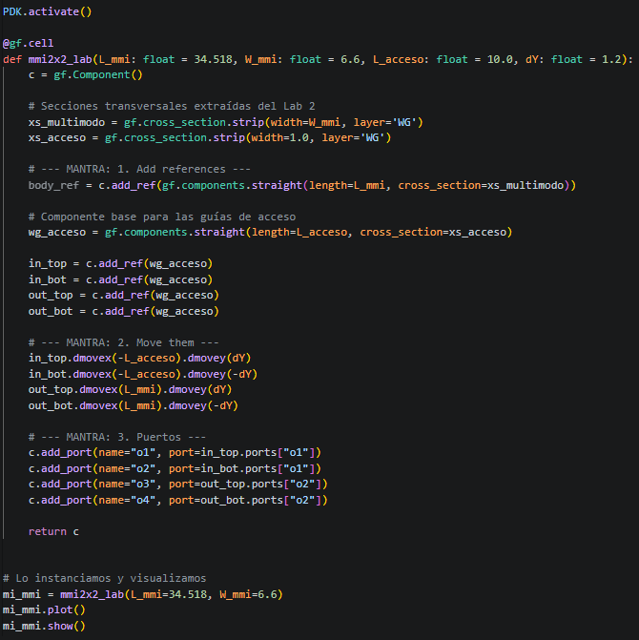
Learning outcome #2a – Notebook section 2. Layout Fundamentals – MMI “Use your design results from Lab2 and Lab3 to create layout instances of your designed components: DCs, MMIs, MZIs & Ring Resonators” → Make cells for all your components
Component as cell code
Component as cell screenshot

Slide 11
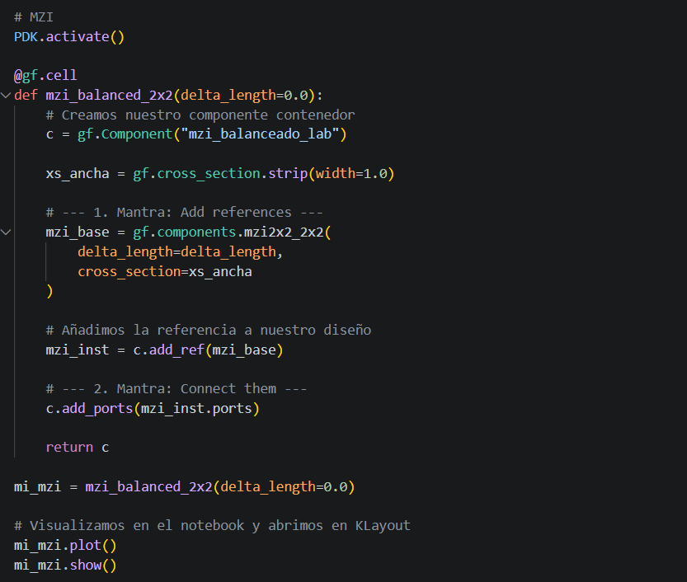
Learning outcome #2a – Notebook section 2. Layout Fundamentals – MZI “Use your design results from Lab2 and Lab3 to create layout instances of your designed components: DCs, MMIs, MZIs & Ring Resonators” → Make cells for all your components
Component as cell code
Component as cell screenshot

Slide 12
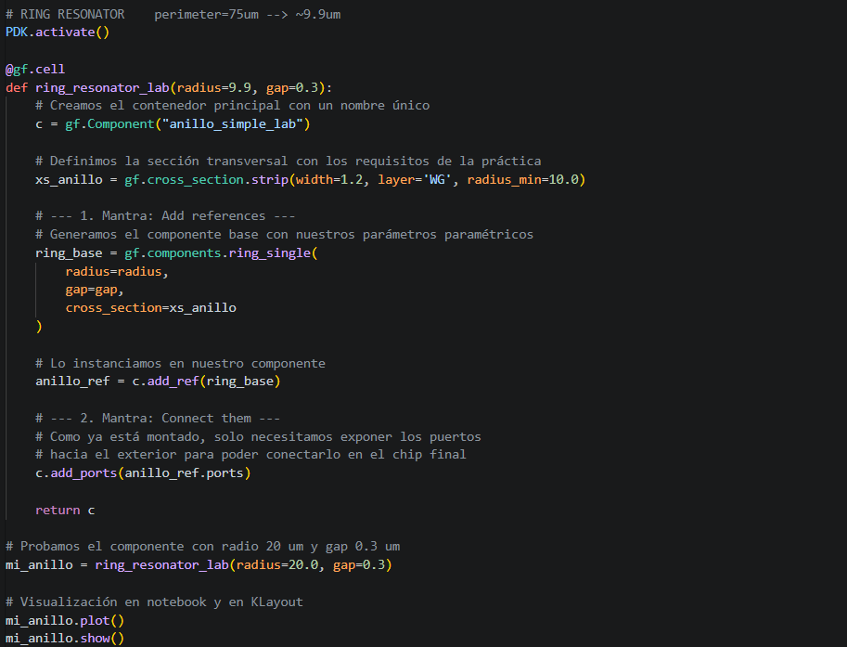
Learning outcome #2a – Notebook section 2. Layout Fundamentals – MZI “Use your design results from Lab2 and Lab3 to create layout instances of your designed components: DCs, MMIs, MZIs & Ring Resonators” → Make cells for all your components
Component as cell code
Component as cell screenshot

Slide 13
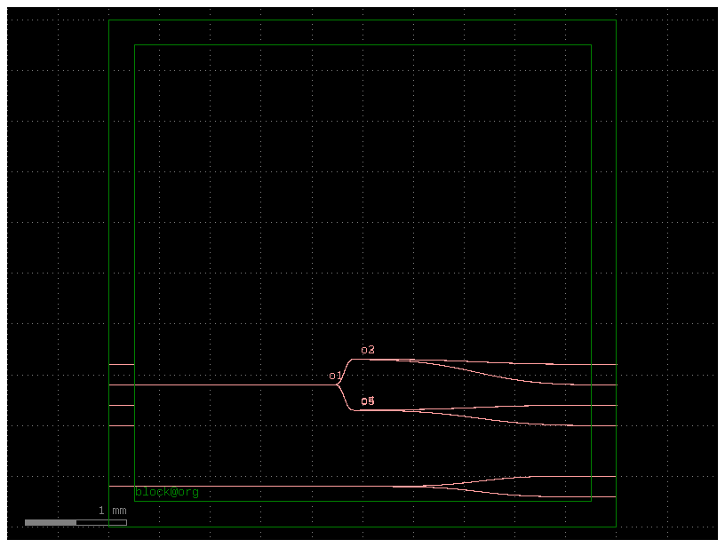
Learning outcome #3 – Notebook section 3. Complete layout
Python code block 1: Se crea el componente principal main y se añade el die (die(...) con dieW=5000 y capa FLOORPLAN) como referencia. Este die aporta el marco del chip y el puerto de anclaje block@org.
Python code block 2: Se instancia un MMI 1x2 de prueba (cells.mmi1x2()) y se coloca dentro del die, centrado en X (block@org.dx + 0.5·dieW) y desplazado 150 µm en Y respecto al punto de origen.
Python code block 3: Se añaden las guías de entrada/salida (straight de 500 µm) en los bordes del die. strin entra por la izquierda alineada con o1; strout1 y strout2 se rotan 180° y se colocan en el borde derecho (dmovex(dieW)), alineadas con las salidas o3 y o2 del MMI. Sirven para "cortar" en un tramo recto.
Python code block 4: Se enrutan las guías al MMI mediante curvas S (route_single_sbend): conecta strin → o1 (entrada), o2 → strout2 y o3 → strout1 (salidas). Finalmente, main.plot() y main.show() visualizan el layout completo.
Complete layout screenshot
screenshot

Slide 14
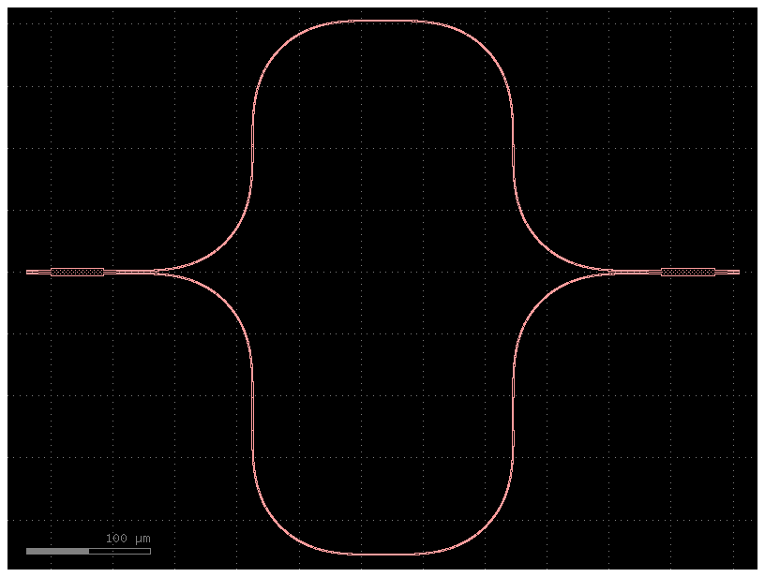
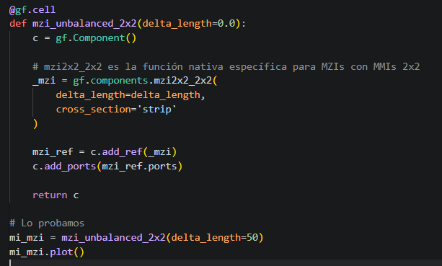
Learning outcome #4 – Notebook section 4. Exercises – A1
Screenshot for …

Slide 15
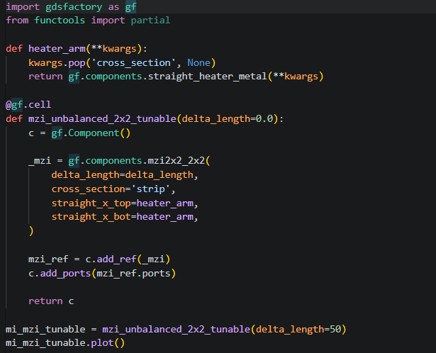
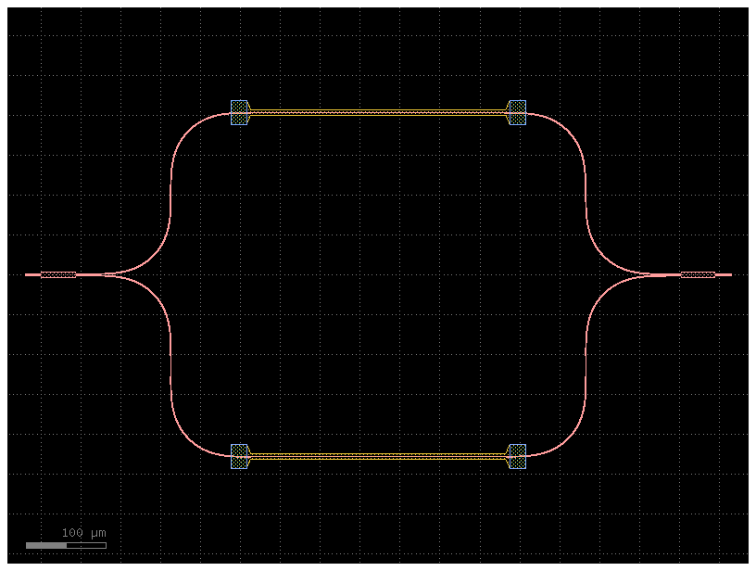
Learning outcome #4 – Notebook section 4. Exercises – A2
Screenshot for …

Slide 16
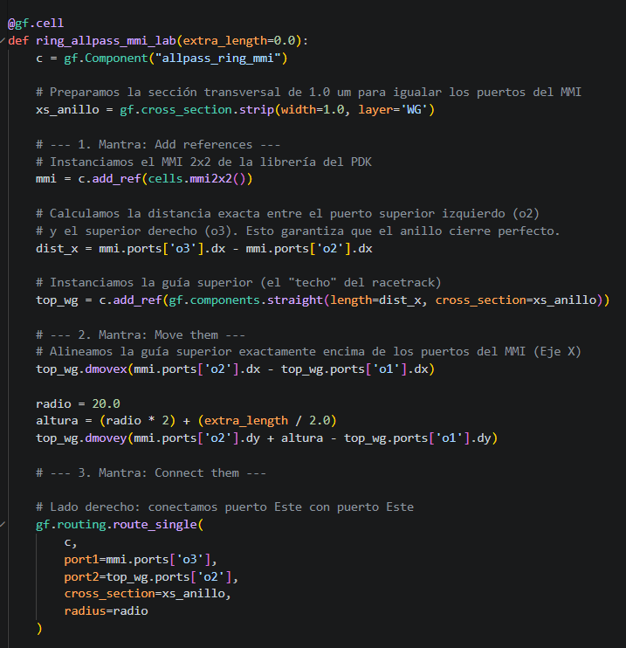
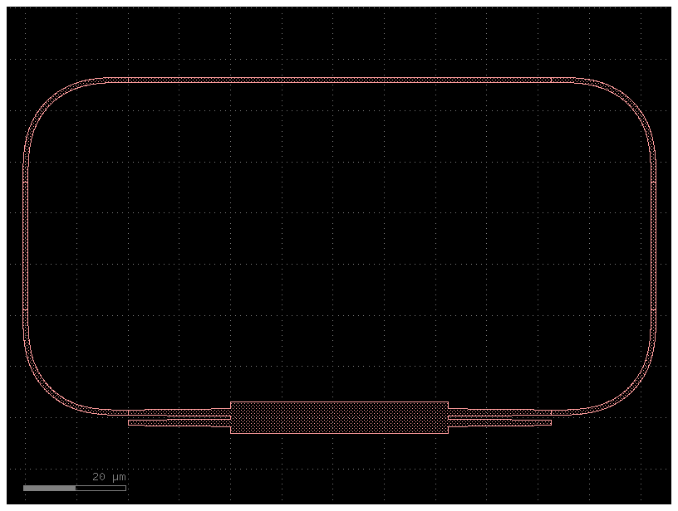
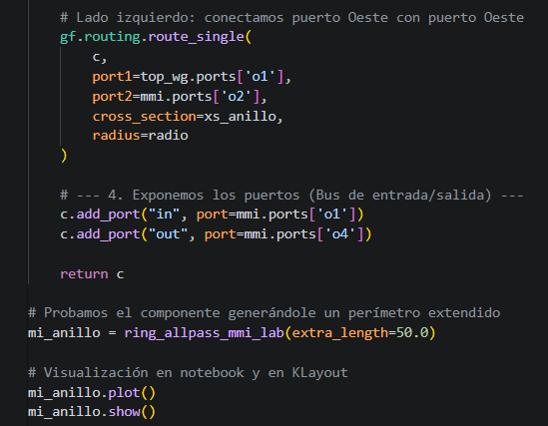
Learning outcome #4 – Notebook section 4. Exercises – A3
Screenshot for …

Slide 17
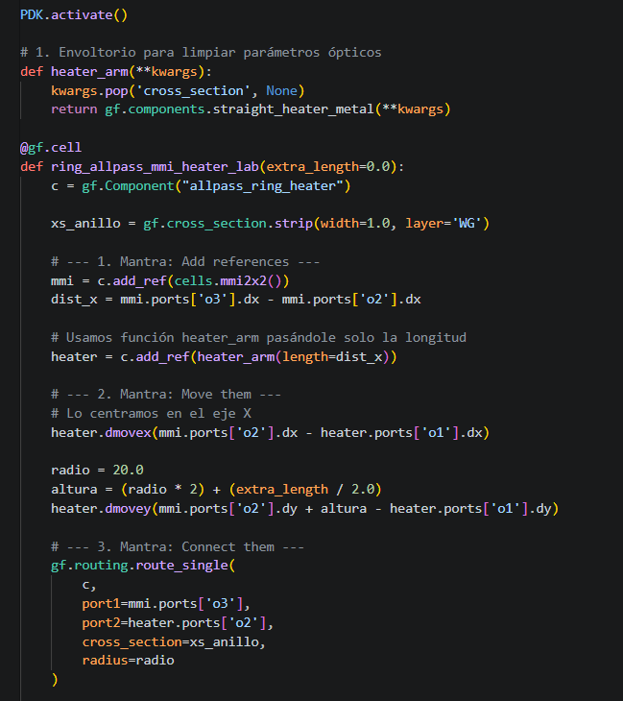
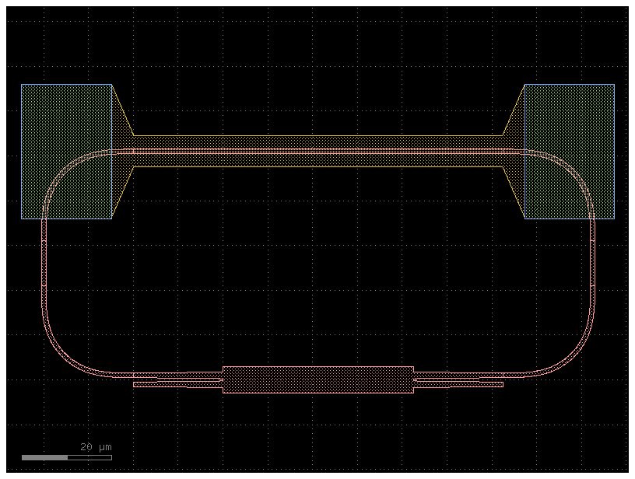
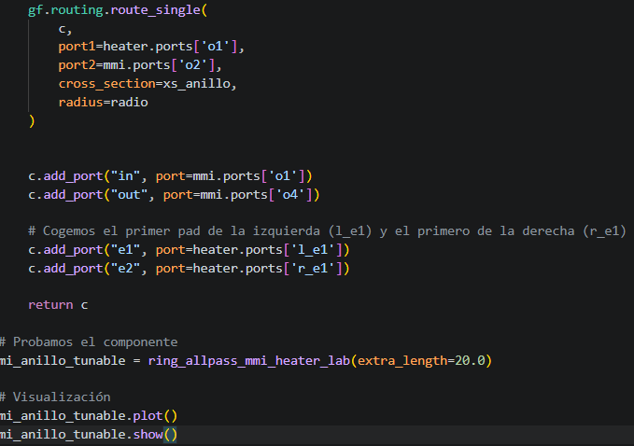
Learning outcome #4 – Notebook section 4. Exercises – A4
Screenshot for …

Slide 18
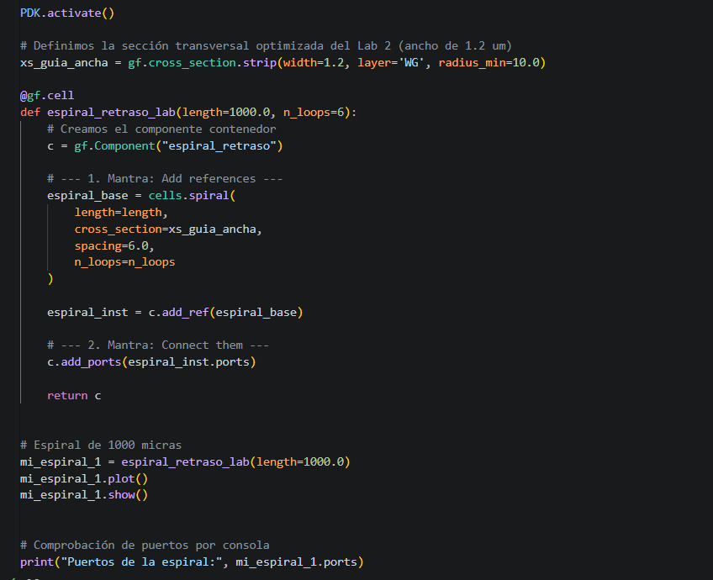
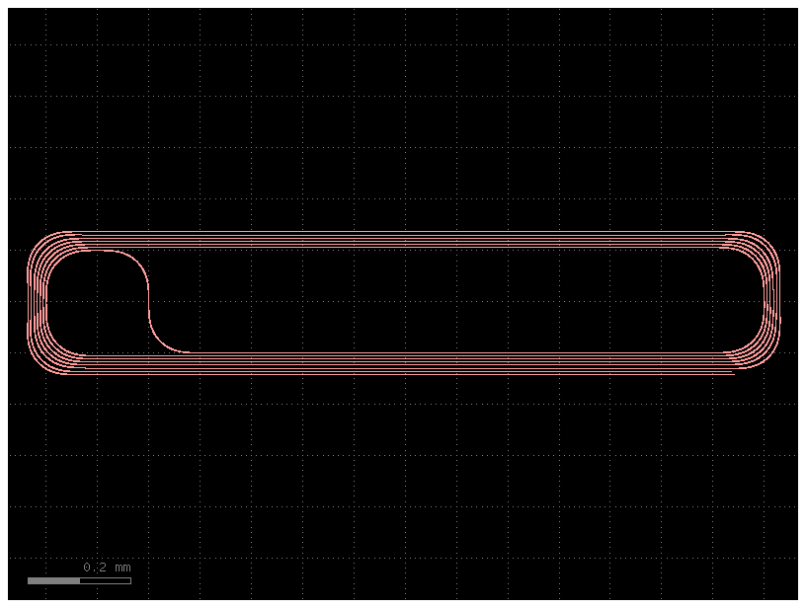
Learning outcome #4 – Notebook section 4. Exercises – A5
Screenshot for …

Slide 19
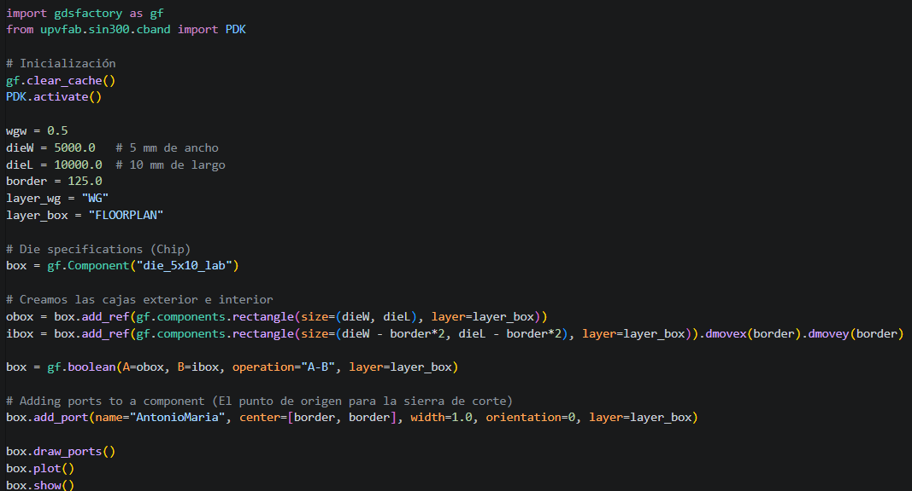
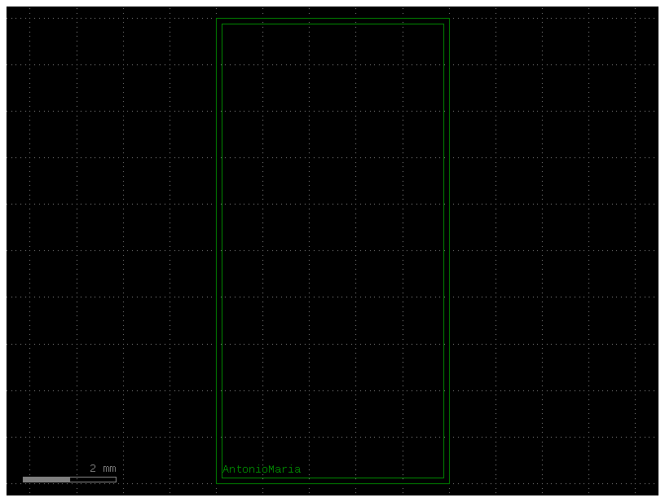
Learning outcome #4 – Notebook section 4. Exercises – B1
Screenshot for …

Slide 20
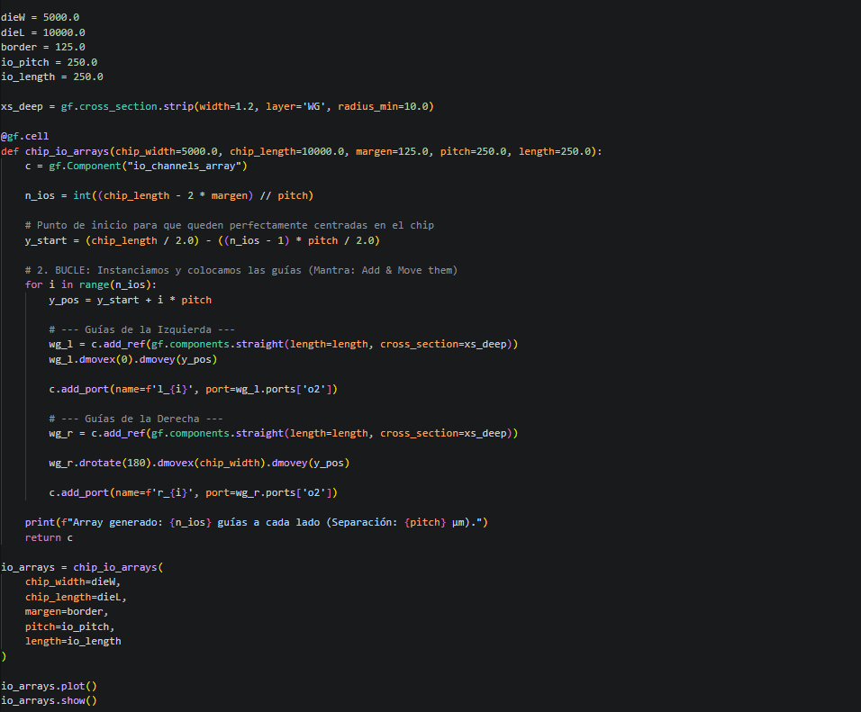
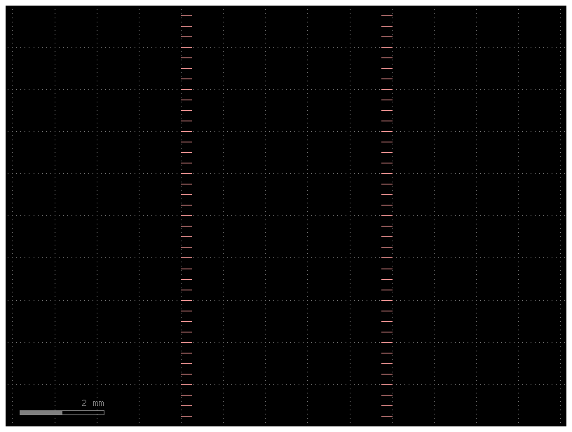
Learning outcome #4 – Notebook section 4. Exercises – B2
Screenshot for …

Slide 21
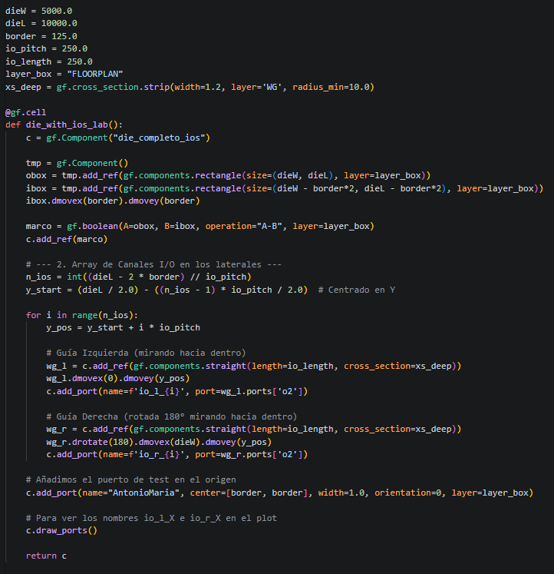
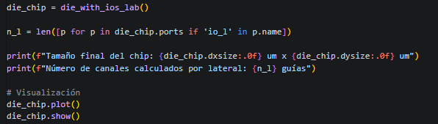
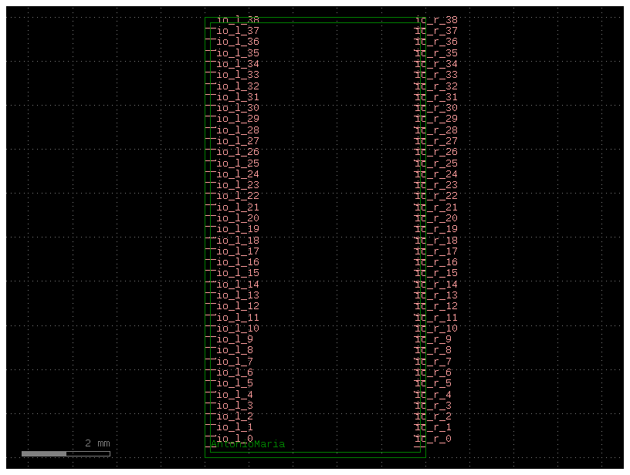
Learning outcome #4 – Notebook section 4. Exercises – B3
Screenshot for …

Slide 22
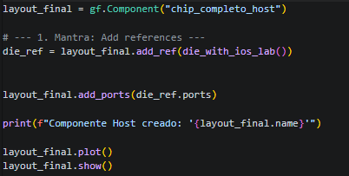
Learning outcome #4 – Notebook section 4. Exercises – C1
Screenshot for …

Slide 23
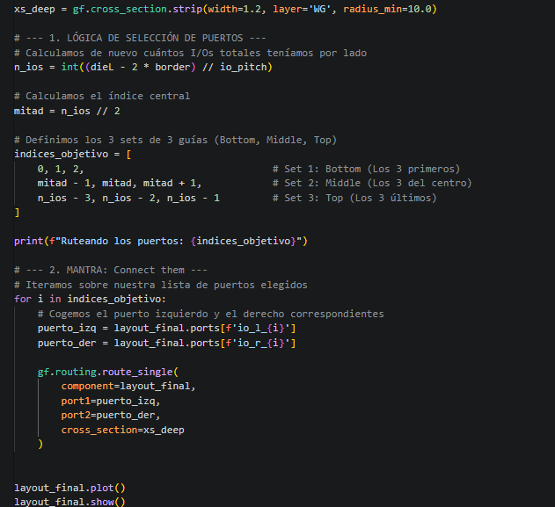
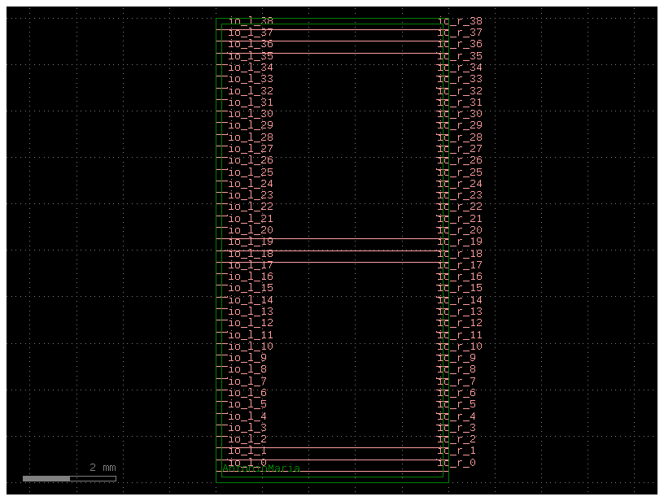
Learning outcome #4 – Notebook section 4. Exercises – C2
Screenshot for …

Slide 24
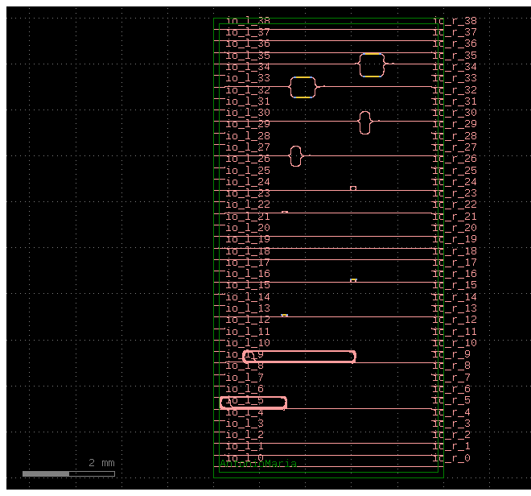
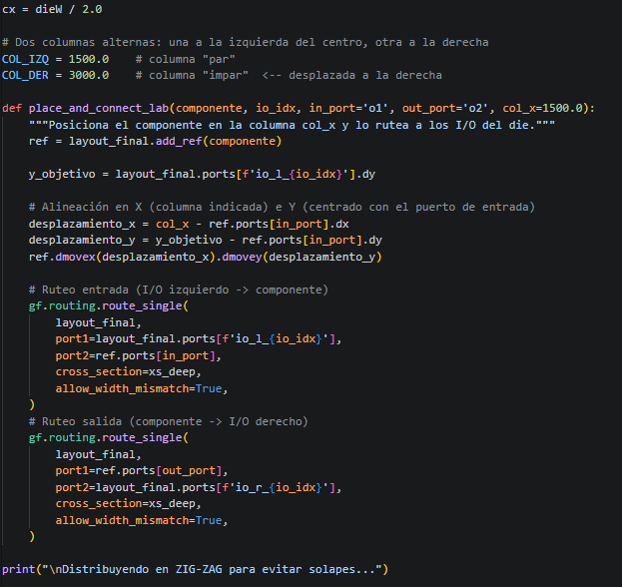
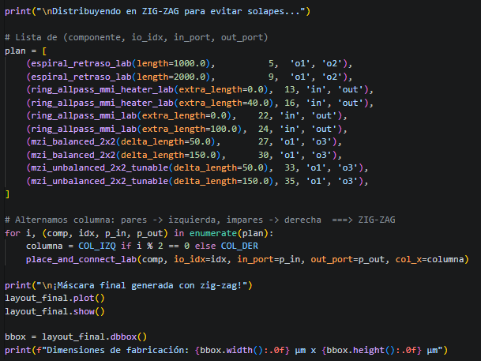
Learning outcome #4 – Notebook section 4. Exercises – C3 Y C4
Screenshot for …

Slide 25

Thank you

